Slide 1
JARDINES DE JEAN CLAUDE NICOLAS FORESTIER EN ESPAÑA
Jardines del Palacio de Moratalla en Hornachuelos (Córdoba).
Selección de textos y fotografías por
JOSE ELIAS BONELLS

Slide 2
Jardines del Palacio de Moratalla en Hornachuelos (Córdoba).
“Los primeros Jardines en Moratalla son de entre 1850 y 1870, y se realizan por encargo del IX Marques de Villaseca posteriormente, en 1914, se efectúa una ampliación en la que en la que interviene el arquitecto paisajista francés J.C.N.Forestier, que es contratado por el II Marqués de Viana”.
El resultado, “un esplendido jardín de estilo romántico con una vegetación exuberante”. Inicialmente “la finca contenía 2.000 fanegas de tierras, en la actualidad consta de 22 hectáreas, 8 de jardín propiamente dicho y el resto de huerta ornamental.

Slide 3
Los jardines cuentan con varias partes diferenciadas y que se han ido incorporando a lo largo de la historia, según ha ido evolucionando.
El jardín del s. XIX: Es el jardín que nos recibe al principio de la visita, y el más antiguo del conjunto. Está compuesto por un seto de Boj (Buxus sempervirens), que delimita parterres de formas sinuosas que asemejan una flor. En el interior de estos parterres se encuentra una masa de Agapanto (Agapanthus africanus), completando el conjunto una cúpula de Plátanos de sombra (Platanus xhispanica) y una doble alineación de Castaños de indias (Aesculus hippocastanum).

Slide 4
La floración de los Agapantos azules y blancos son un espectáculo de color a finales del mes de mayo”.
La Avenida de Acceso, ampliación realizada por Forestier, y que destaca por sus ocho terrazas, cada una de ellas con ornamento característico y peculiar.
En la primera terraza, se erguían en un pedestal de mármol las cuatro alegorías a las estaciones del año (Venus, Flora, Diana, y Andrómeda), en el año 2005 fueron retiradas para su limpieza”. En el centro de la terraza hay un enorme jarrón que presenta figuras con animales y herramientas de caza, asimismo, dos figuras sentadas son las asas.

Slide 5
En la segunda terraza aparece una mesa circular con bancos. Es un reloj solar y que lleva sobre su tablero los signos del zodíaco.
A continuación se accede a la tercera terraza, donde nos encontramos un estanque con forma de estrella de ocho puntas, a la que habíamos accedido a través de dos escaleras simétricas de tres peldaños.
La cuarta terraza es una de las que más llamó mi atención.
En ella encontramos el laberinto, un singular juego de agua que comienza en un estanque semicircular.

Slide 6
En la quinta terraza hay un estanque de forma poligonal, en la sexta, otro estanque de formas estrellada y semicircular. En el centro de la séptima terraza existe otro estanque con forma de estrella de ocho puntas.
Durante todo este trayecto nos ha estado acompañando un hermoso canalillo de ladrillo que une los distintos estanques y juegos de agua de la avenida. Por supuesto nos dio paso a la última de las terrazas, la octava, cuyo estanque rectangular se encuentra lleno de Nenúfares (Nymphea alba).
Siguiendo esta avenida llegamos hasta la gran verja de hierro que mencione al principio. Está realizada al más puro estilo versallesco, y fue diseñada por el propio Forestier.

Slide 7
Los dos enormes jabalíes de piedra que custodian el acceso en realidad “al principio Forestier proyectó colocar leones según los planos originales”, “pero fueron sustituidos por los jabalíes, que son un animal más adecuado a la zona donde nos encontramos”.
Se regresa por la Avenida, pero esta vez en sentido ascendente.
Los dos taludes laterales estaban llenos de especies diferentes: Cipreses, Cedros, Fresnos, Moreras, Adelfas, Plumeros, Manzanos, Prunos, Opuntias, Árboles del amor, Nísperos, Buganvillas, Lirios, etc.
Todo en un permanente contraste de color orquestado por el otoño.

Slide 8
Nuestro siguiente emplazamiento es La Fuente Del Recreo un jardín dividido en tres terrazas. Comienza en una escalera doble que cobija un arco donde se encuentra la figura de un Cupido sentado.
Pasando por otra escalera, son múltiples en este lugar, llegamos a una fuente circular que alberga una masa arbustiva de Cala (Zantedeschia aethiopica).
De aquí parte un canalillo que desemboca en un estanque semicircular construido en piedra de rocalla. “El antiguo Paseo de los Bambúes se regaba a través de aquí, y el agua llegaba hasta el río Bembézar. Ahora está de forma salvaje con plantas en su mayoría autóctonas”.

Slide 9
Accedemos por el camino de las Espireas hasta La Pradera de Violetas, una ventana al valle del Guadalquivir Cordobés, una gran cúpula dorada de Plátanos y donde antiguamente crecían las violetas, pero que hoy en día se encuentra plantado de grama (Stenotaphrum secundatum)
. La visita se acerca a su fin. Vamos por la parte trasera del palacio y dejamos atrás La Casa del Guarda Mayor, pasamos por la huerta de Naranjos para, una vez allí, seguimos un camino que nos conduce hasta La Fuente del Venado, así denominada por estar coronada por un ciervo de hierro fundido.

Slide 10
﻿﻿﻿El conjunto se compone de una montaña de lastras de pizarra de Sierra Morena, sobre el que se levanta el venado.
En su mitad caía un enorme caño de agua a un estanque, también construido en pizarra.
Para finalizar, nos introducimos en la huerta, para recorrer algunas alineaciones de Naranjos y, tras descender una fuerte pendiente, llegamos hasta La Fuente de Doña Leonor. Allí nos espera un frontón de ladrillo del que brotaba un caño de agua natural de manantial que se vertía en un estanque. La fuente “fue realizada en 1913 y bautizada con ese nombre por la hija del II Marqués de Viana. Sirvió en su día de zona de baños”.
Atrás dejamos Los Jardines de Moratalla, declarados de Interés Histórico Artístico en 1983..

Slide 11

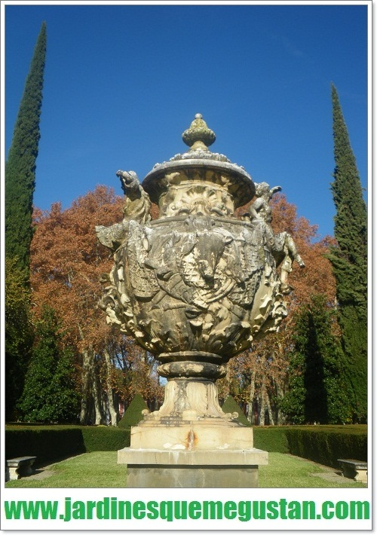
Notes:
Jardines del Palacio de Moratalla en Hornachuelos (Córdoba).-.-Eleuterio Calleja

Slide 12
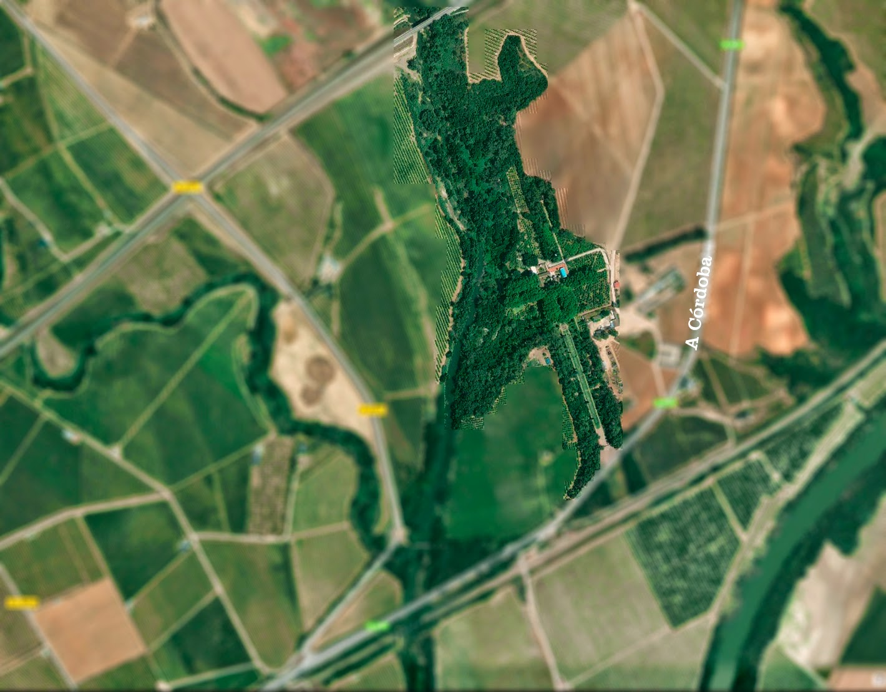
Notes:
Jardines del Palacio de Moratalla en Hornachuelos (Córdoba).

Slide 13
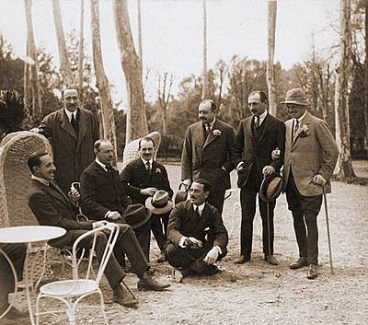
Notes:
Jardines del Palacio de Moratalla en Hornachuelos (Córdoba).

Slide 14
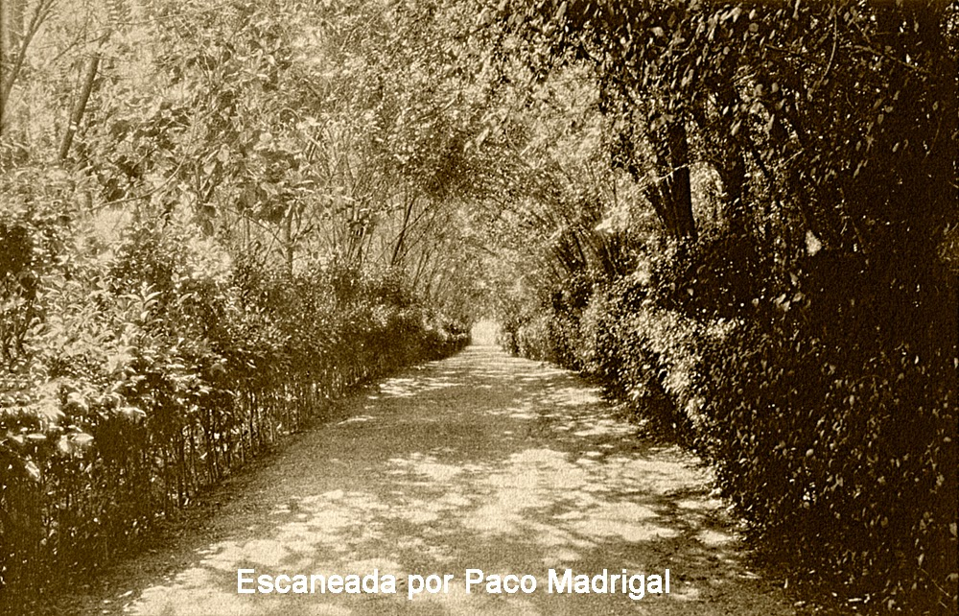
Notes:
Jardines del Palacio de Moratalla en Hornachuelos (Córdoba).Escaneada `por Paco Madrigal

Slide 15
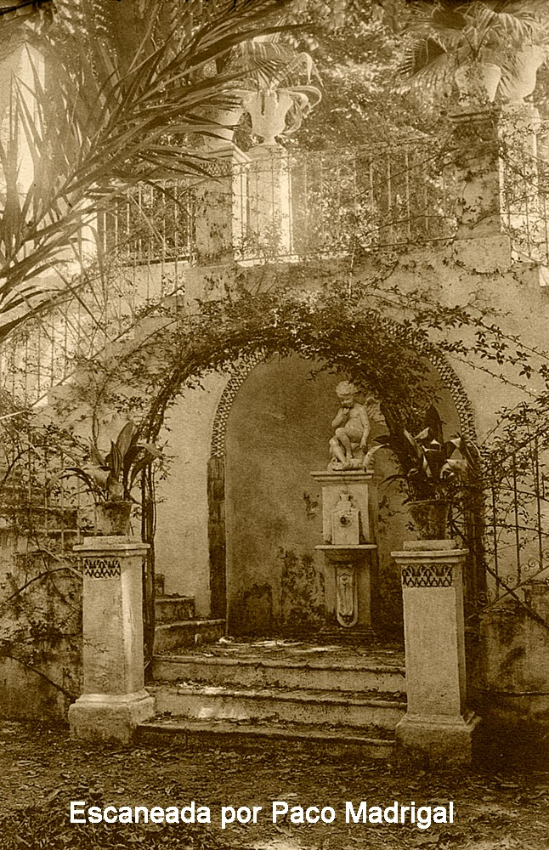
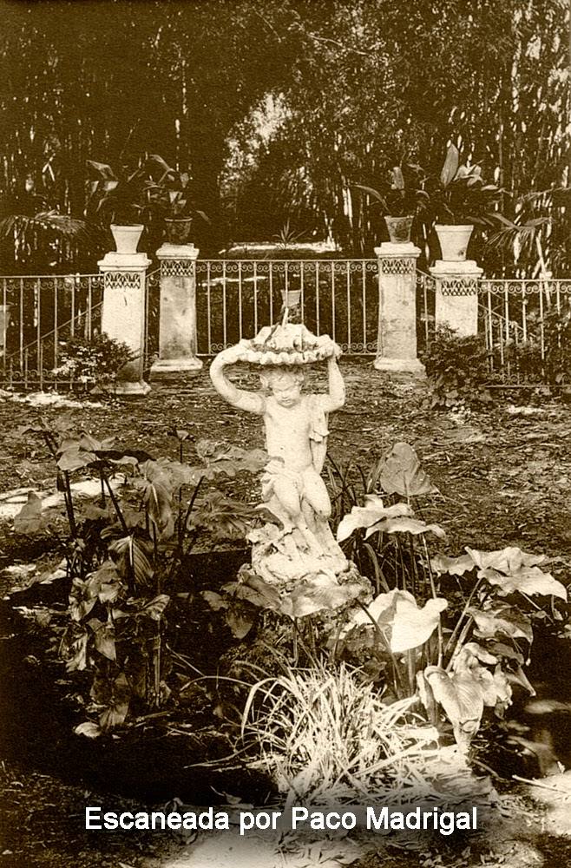
Notes:
Jardines del Palacio de Moratalla en Hornachuelos (Córdoba).
Escaneada por Paco Madrigal

Slide 16
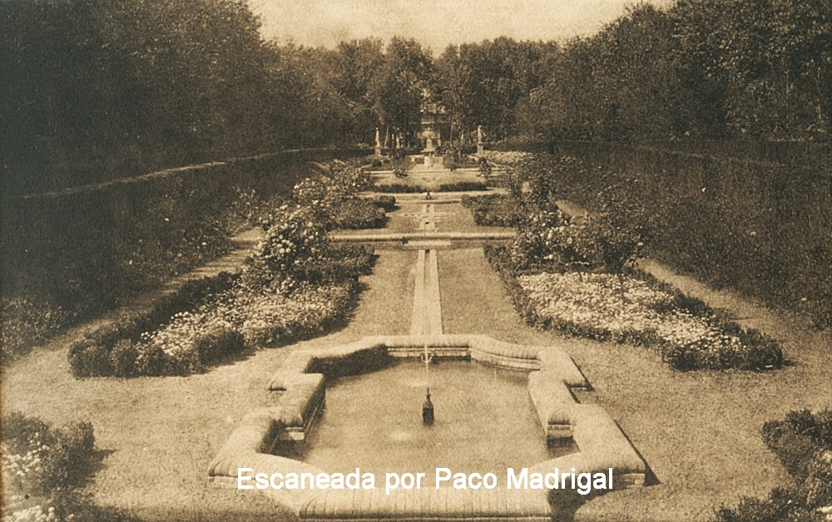
Notes:
Jardines del Palacio de Moratalla en Hornachuelos (Córdoba).

Slide 17
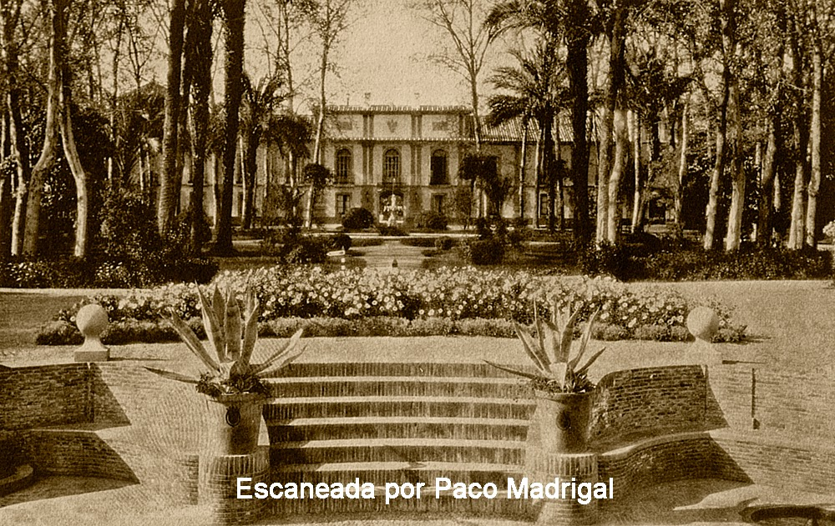
Notes:
Jardines del Palacio de Moratalla en Hornachuelos (Córdoba).

Slide 18
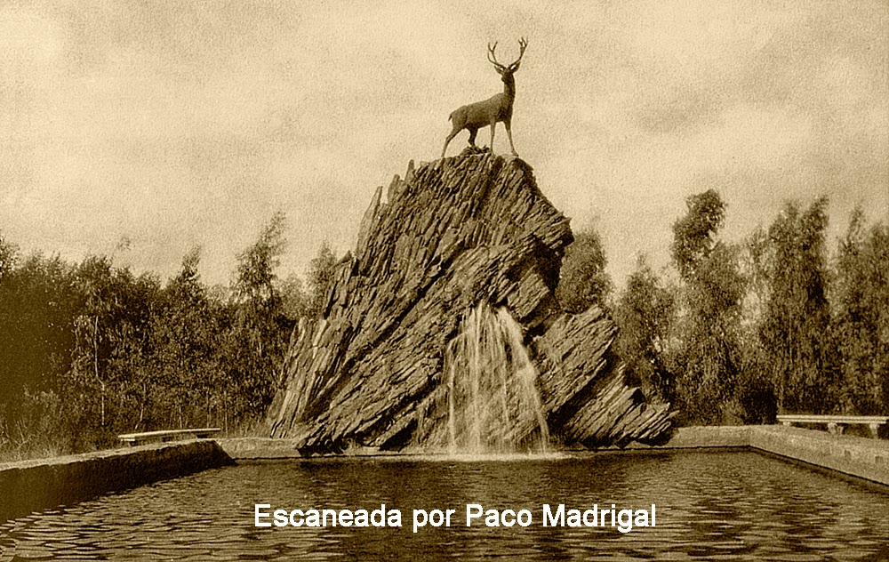
Notes:
Jardines del Palacio de Moratalla en Hornachuelos (Córdoba)..-Escaneada por Paco Madrigal

Slide 19
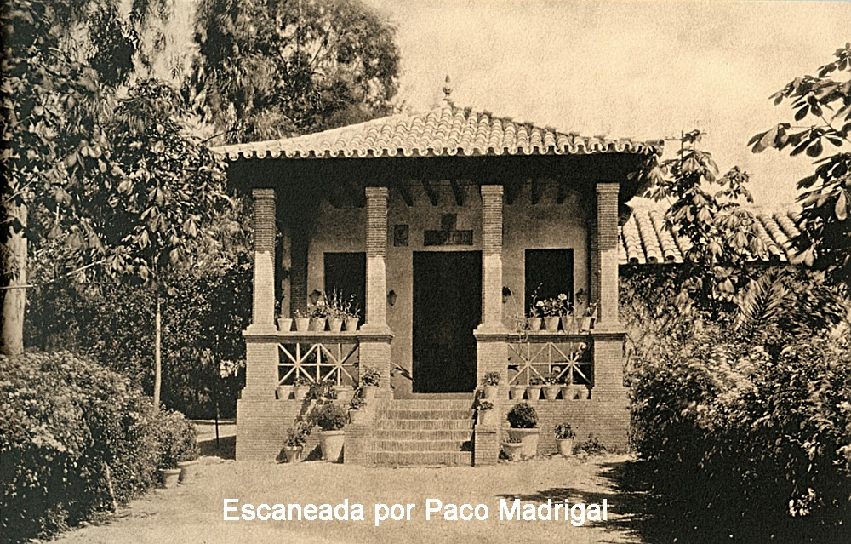
Notes:
Jardines del Palacio de Moratalla en Hornachuelos (Córdoba).Escaneada por Paco Madrigal

Slide 20
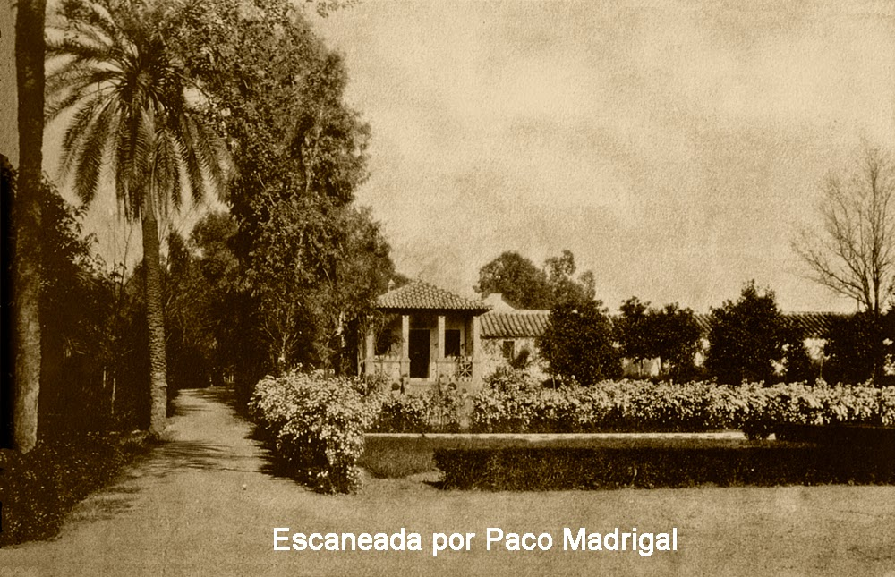
Notes:
Jardines del Palacio de Moratalla en Hornachuelos (Córdoba).Escaneada por Paco Madrigal

Slide 21
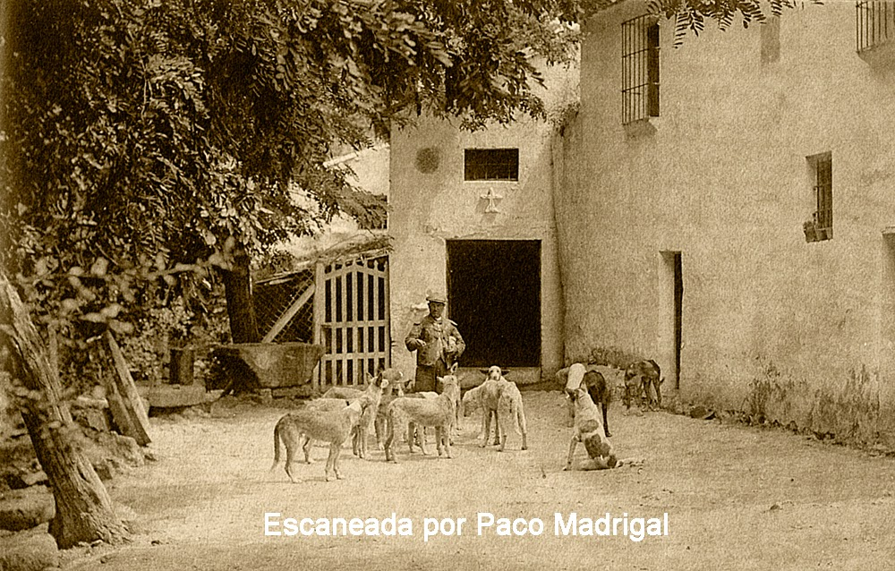
Notes:
Jardines del Palacio de Moratalla en Hornachuelos (Córdoba).Escaneada por Paco Madrigal

Slide 22
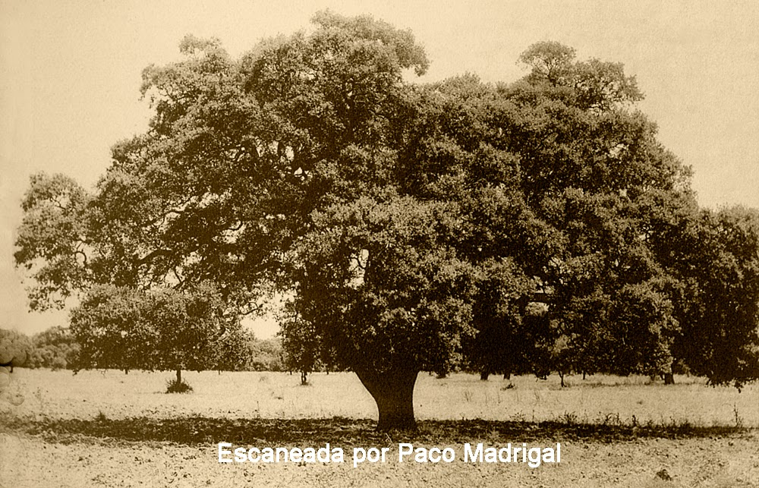
Notes:
Jardines del Palacio de Moratalla en Hornachuelos (Córdoba).Escaneada por Paco Madrigal

Slide 23
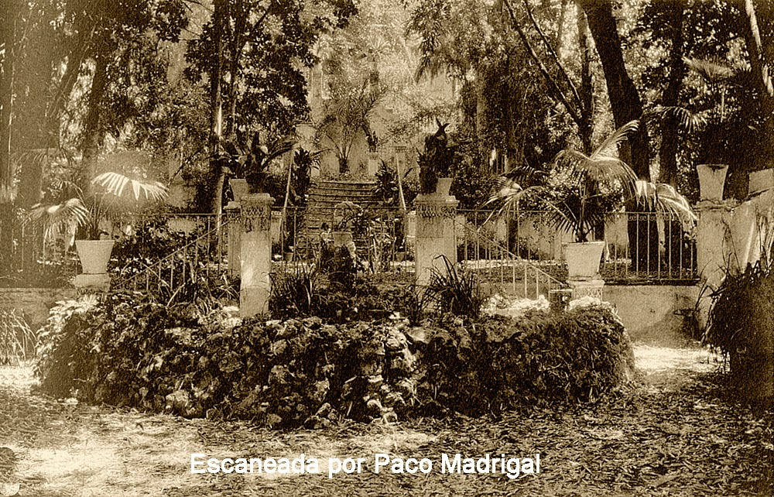
Notes:
Jardines del Palacio de Moratalla en Hornachuelos (Córdoba).Escaneadas por Paco Madrigal

Slide 24
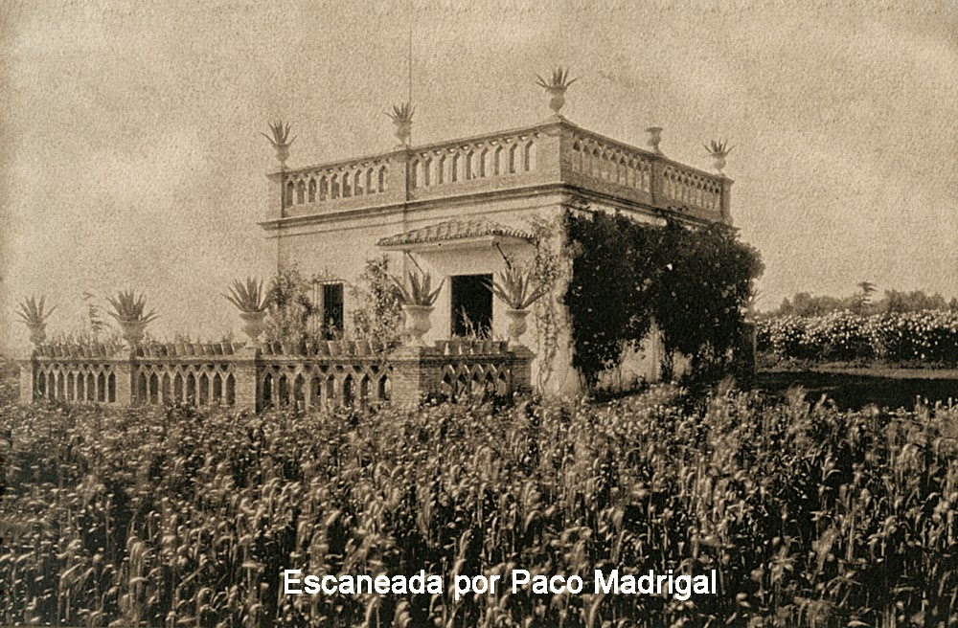
Notes:
Jardines del Palacio de Moratalla en Hornachuelos (Córdoba).Escaneada por Paco Madrigal

Slide 25
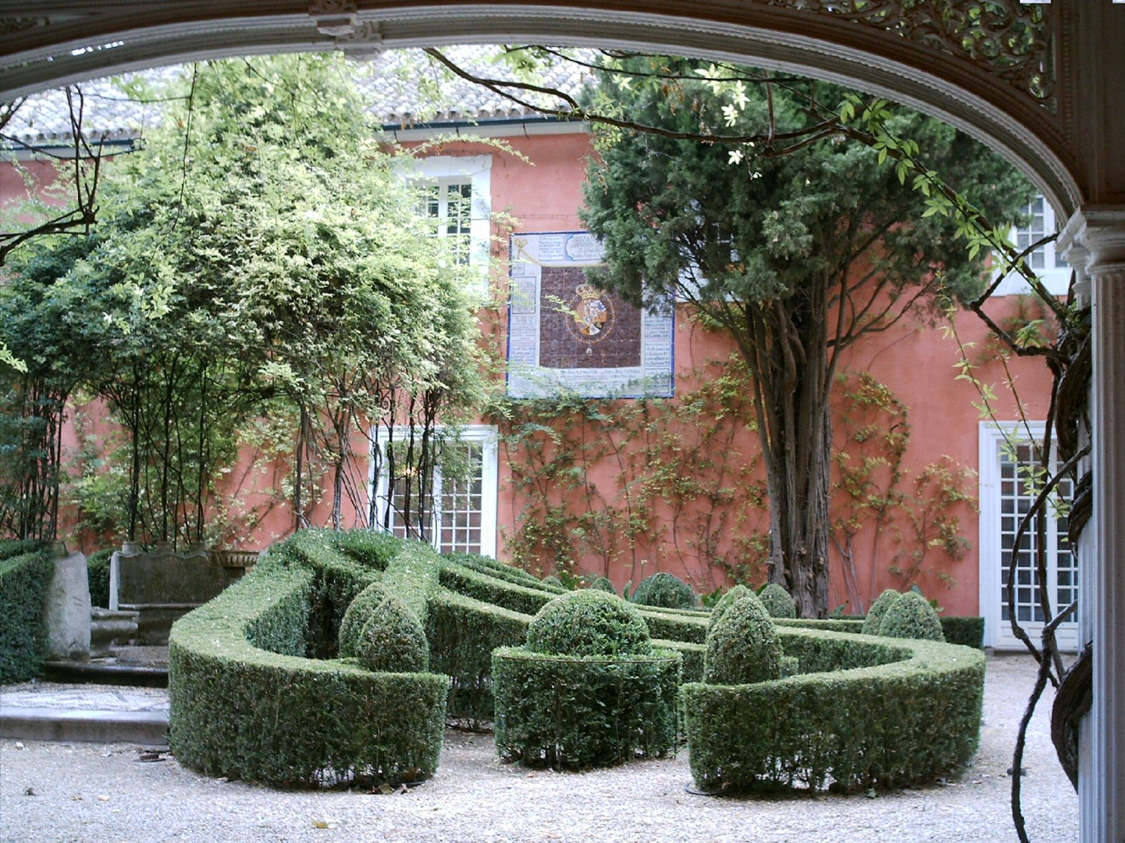
Notes:
Jardines del Palacio de Moratalla en Hornachuelos (Córdoba).

Slide 26
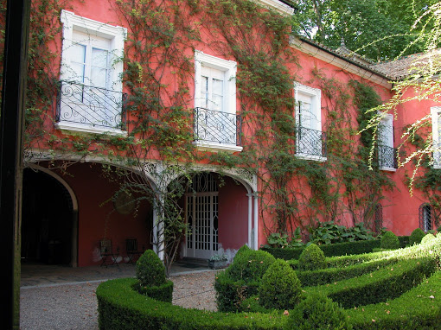
Notes:
Jardines del Palacio de Moratalla en Hornachuelos (Córdoba).

Slide 27
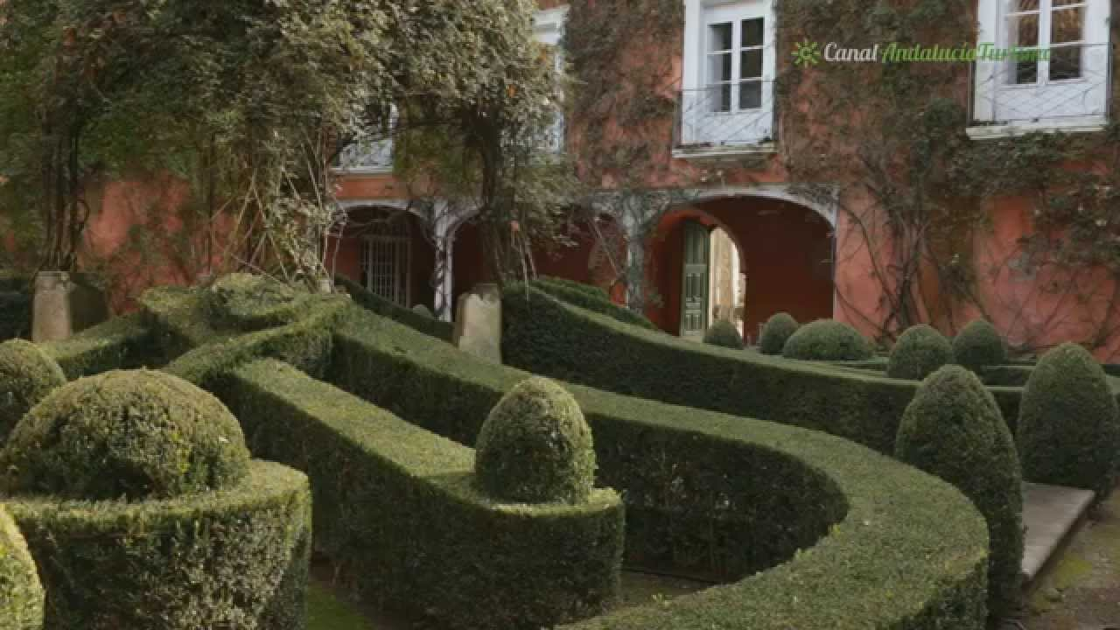
Notes:
Jardines del Palacio de Moratalla en Hornachuelos (Córdoba).

Slide 28
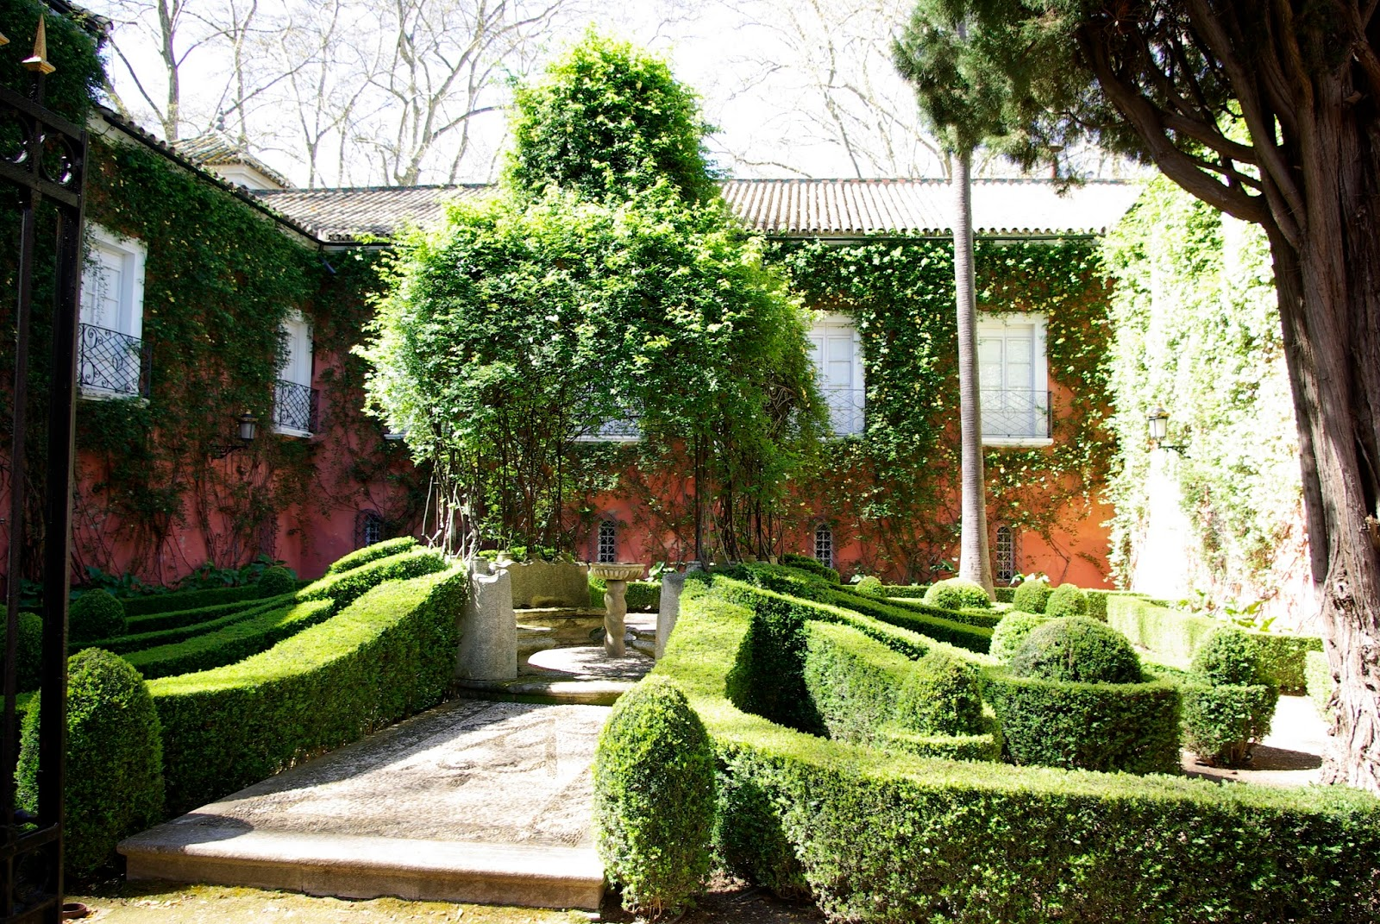
Notes:
Jardines del Palacio de Moratalla en Hornachuelos (Córdoba).

Slide 29
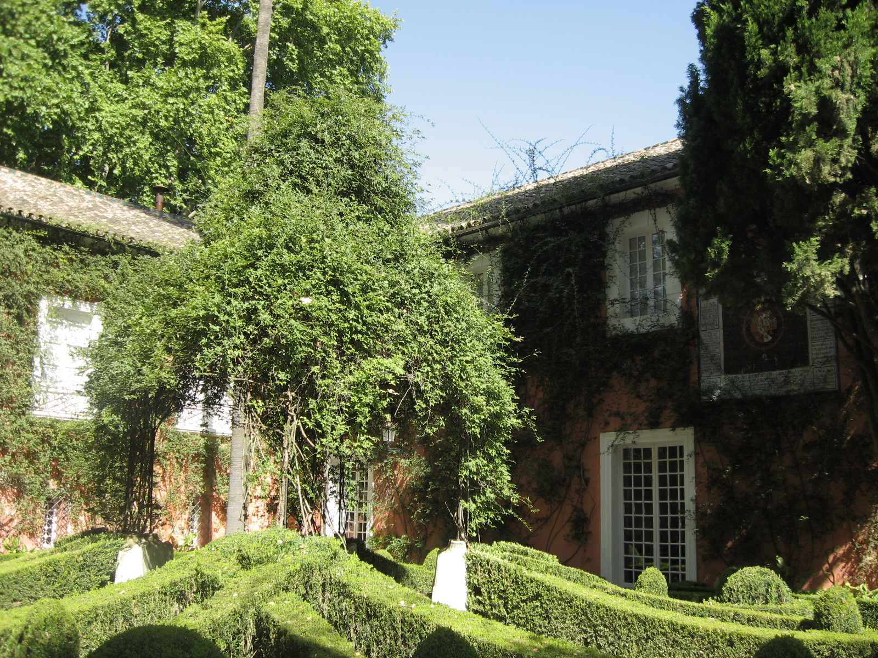
Notes:
Jardines del Palacio de Moratalla en Hornachuelos (Córdoba).

Slide 30
Notes:
Jardines del Palacio de Moratalla en Hornachuelos (Córdoba).

Slide 31
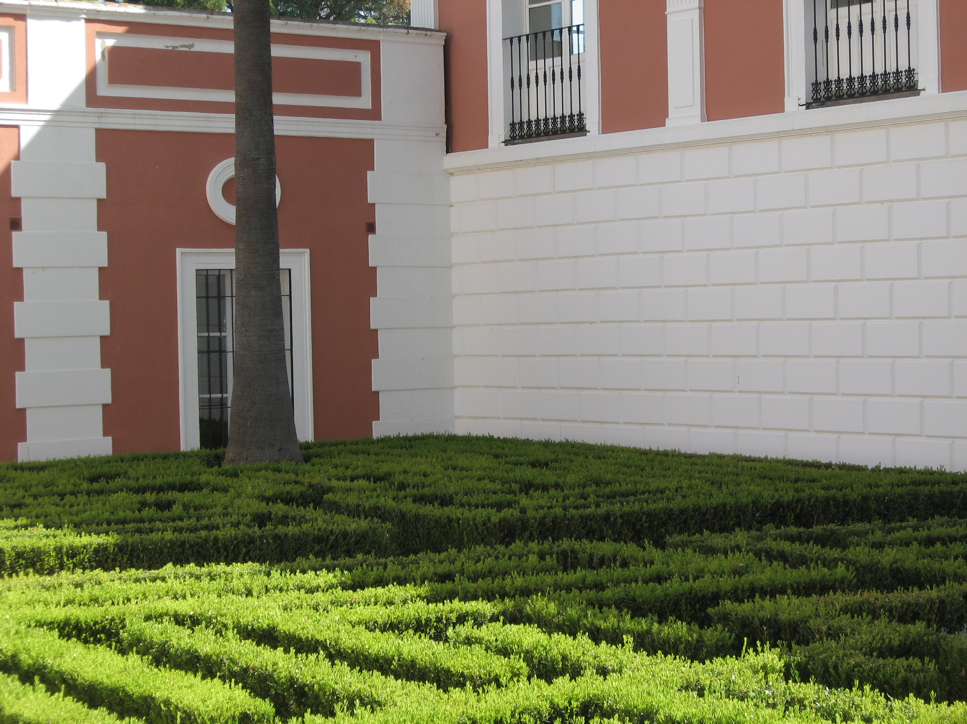
Notes:
Jardines del Palacio de Moratalla en Hornachuelos (Córdoba).

Slide 32
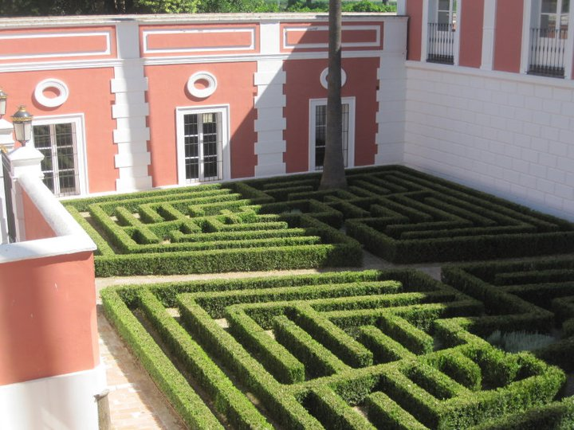
Notes:
Jardines del Palacio de Moratalla en Hornachuelos (Córdoba).

Slide 33
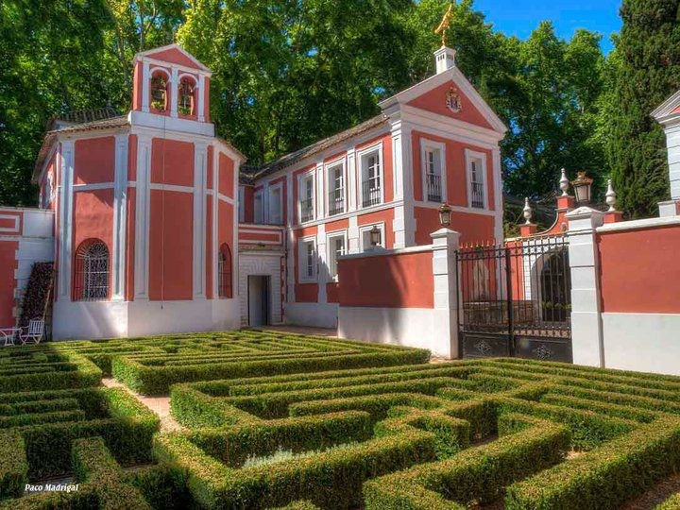
Notes:
Jardines del Palacio de Moratalla en Hornachuelos (Córdoba).

Slide 34
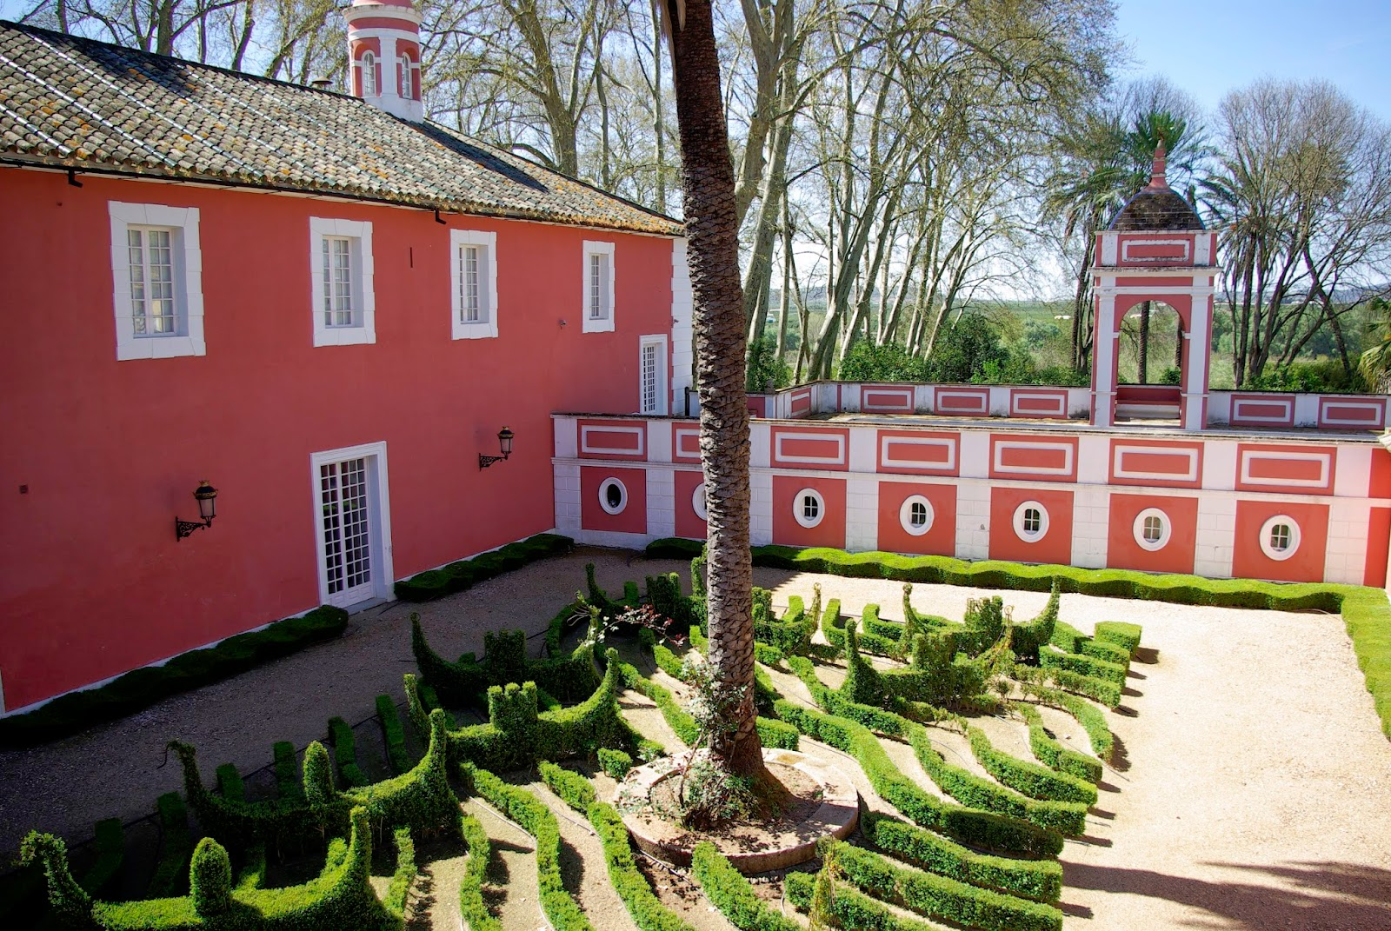
Notes:
Jardines del Palacio de Moratalla en Hornachuelos (Córdoba).

Slide 35
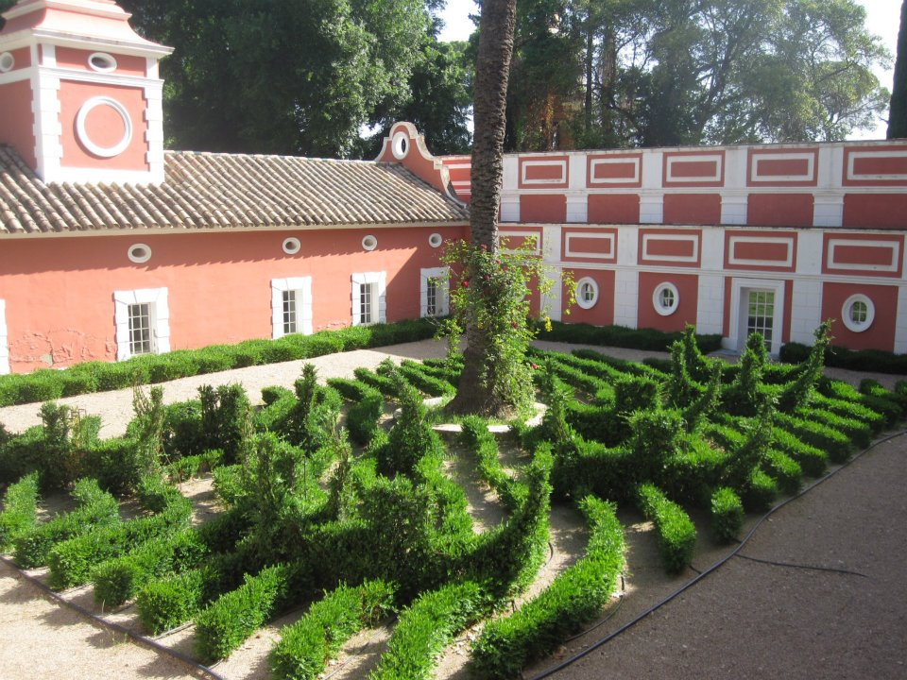
Notes:
Jardines del Palacio de Moratalla en Hornachuelos (Córdoba).

Slide 36
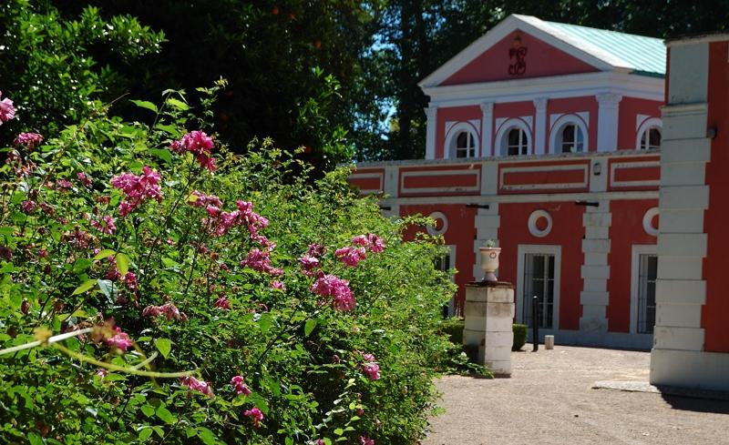
Notes:
Jardines del Palacio de Moratalla en Hornachuelos (Córdoba).

Slide 37
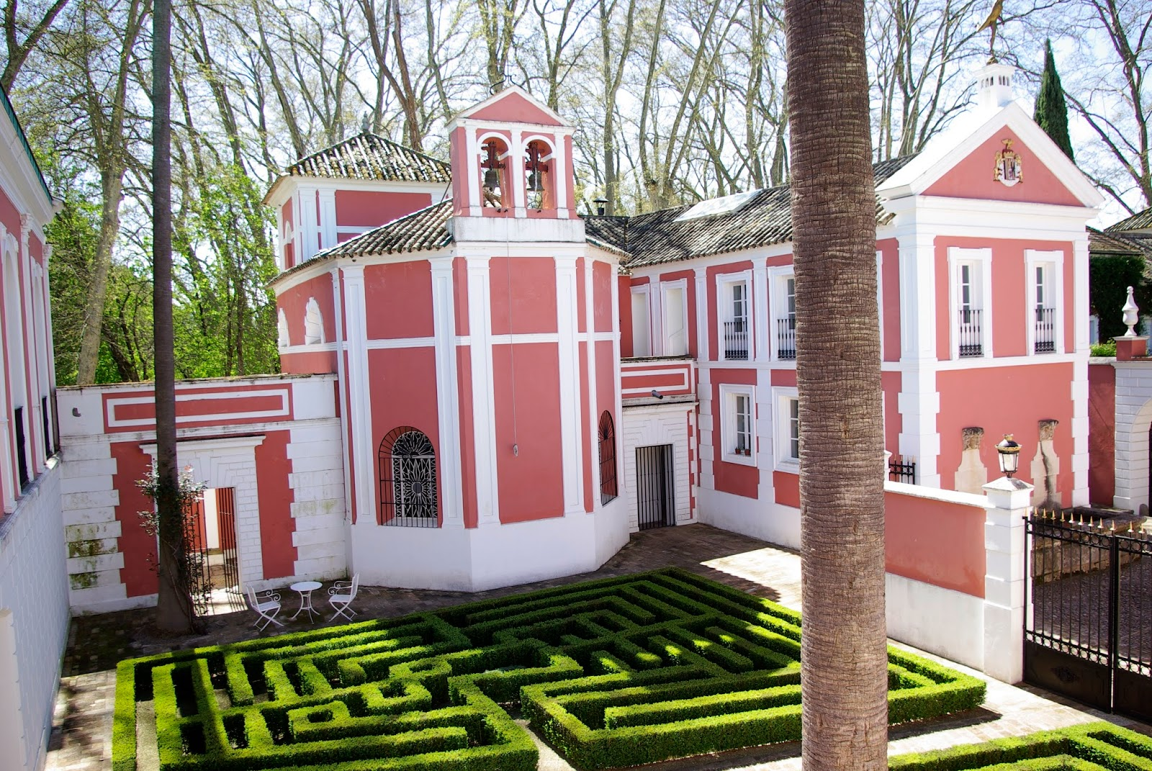
Notes:
Jardines del Palacio de Moratalla en Hornachuelos (Córdoba).

Slide 38
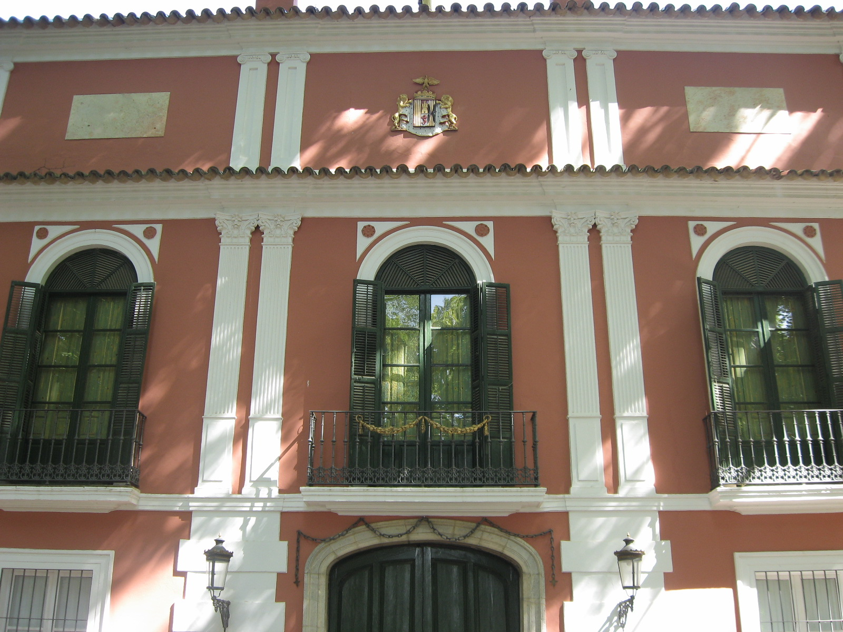
Notes:
Jardines del Palacio de Moratalla en Hornachuelos (Córdoba).

Slide 39
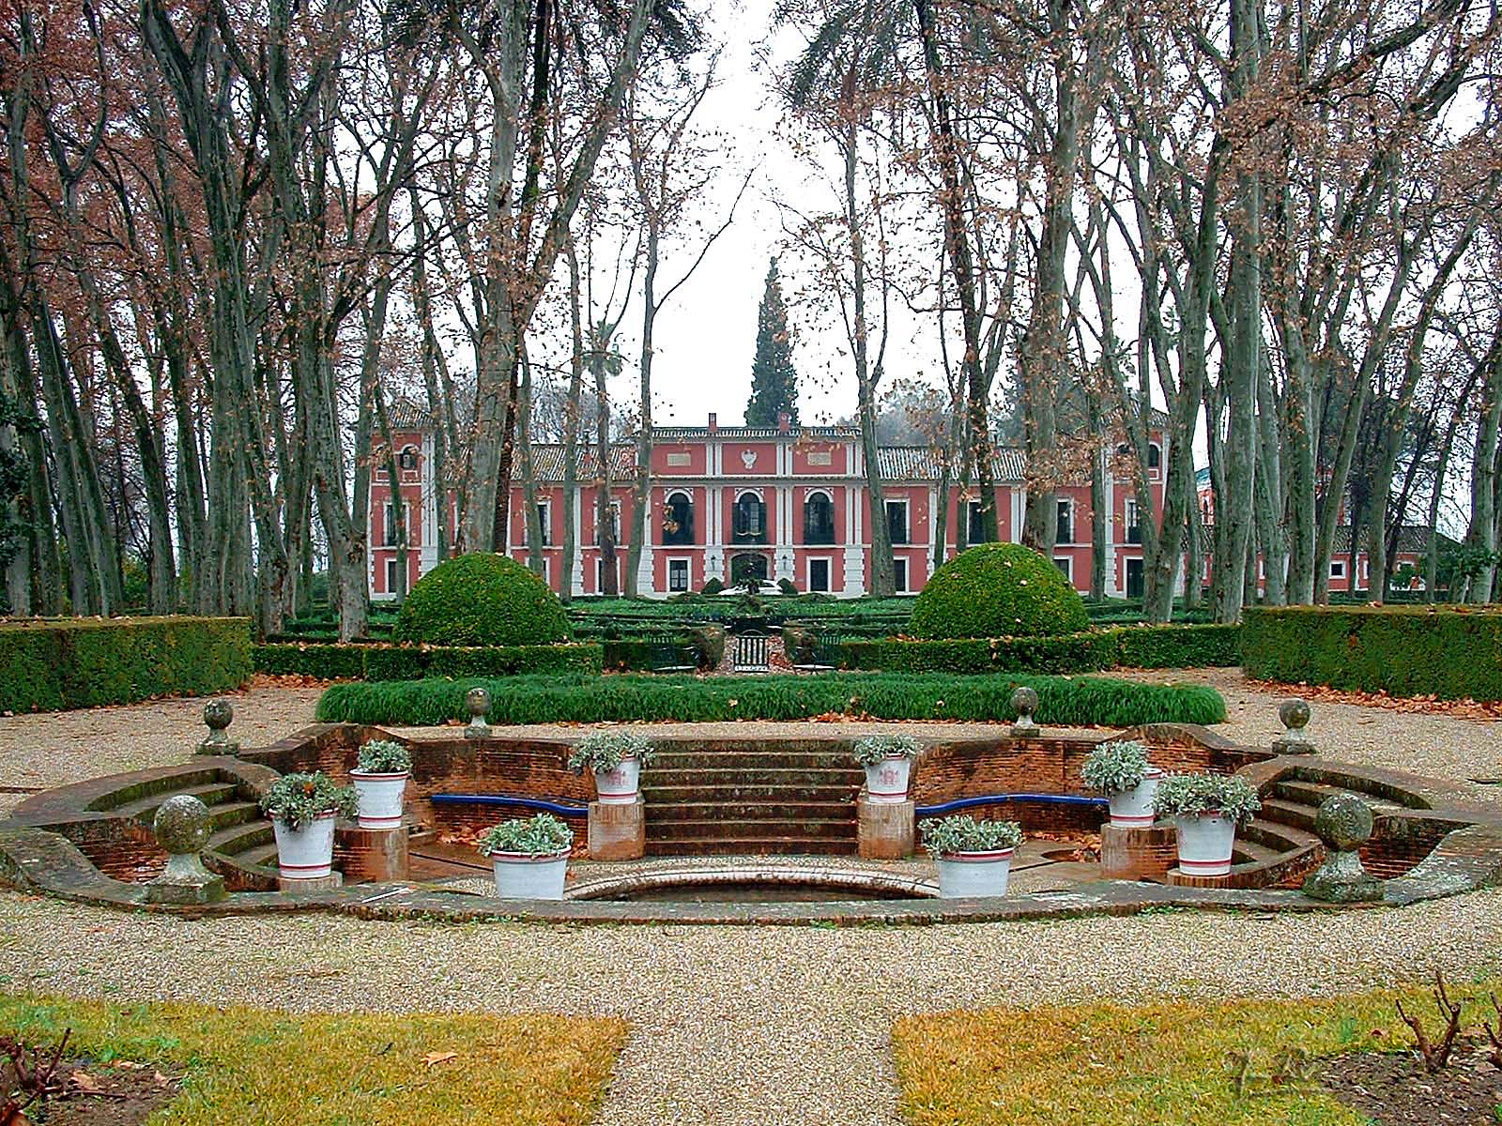
Notes:
Jardines del Palacio de Moratalla en Hornachuelos (Córdoba).

Slide 40
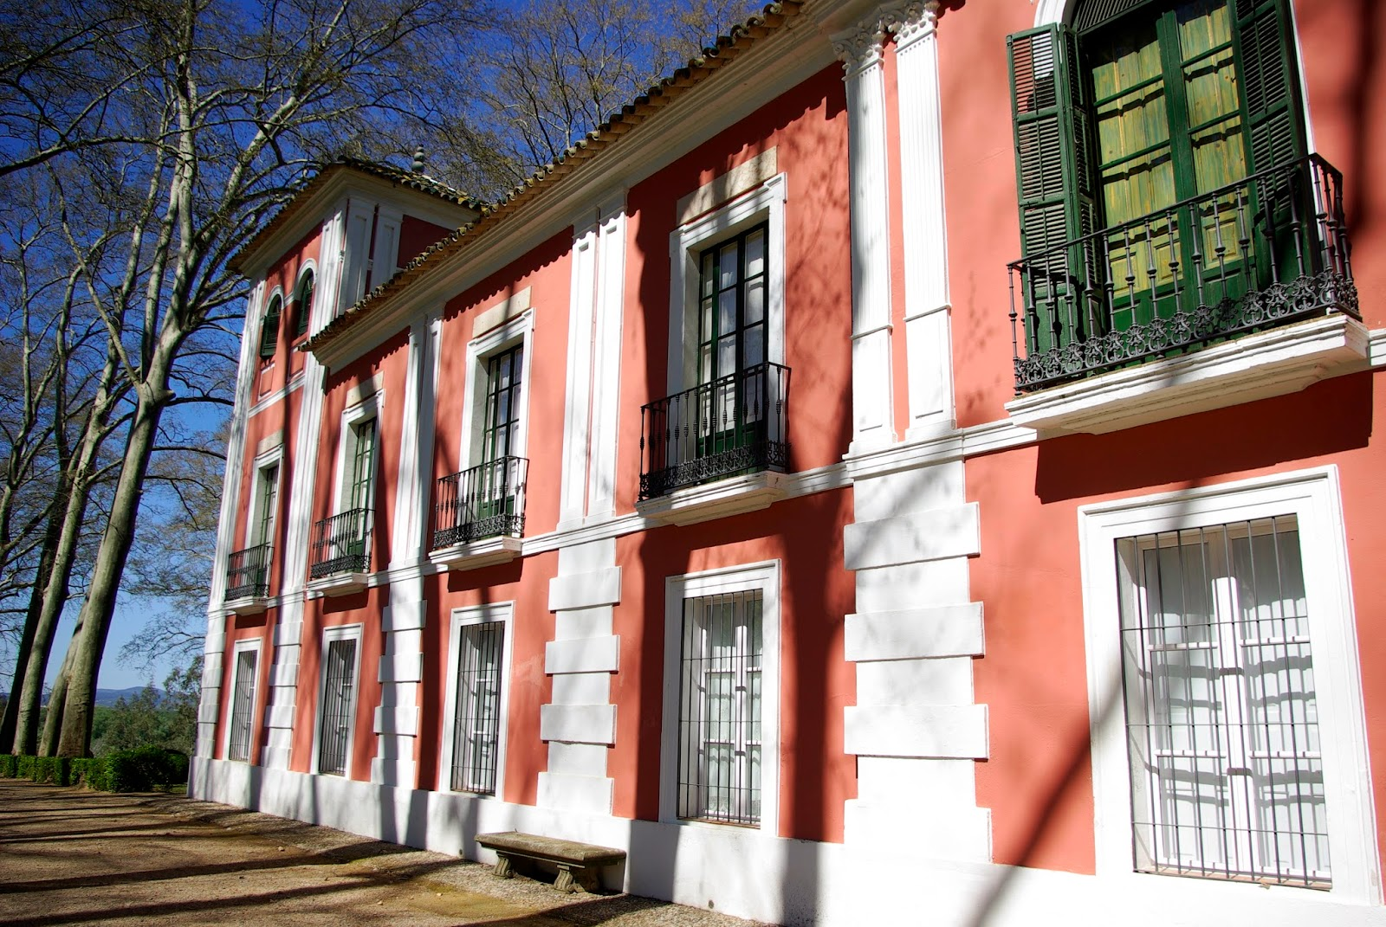
Notes:
Jardines del Palacio de Moratalla en Hornachuelos (Córdoba).

Slide 41
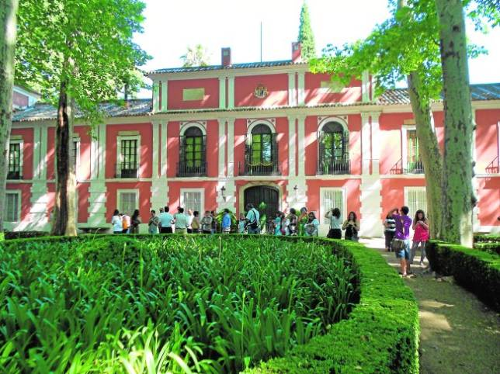
Notes:
Jardines del Palacio de Moratalla en Hornachuelos (Córdoba).

Slide 42
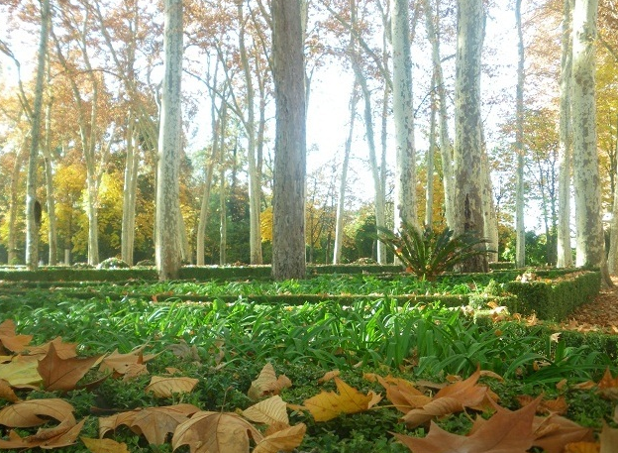
Notes:
Jardines del Palacio de Moratalla en Hornachuelos (Córdoba).

Slide 43
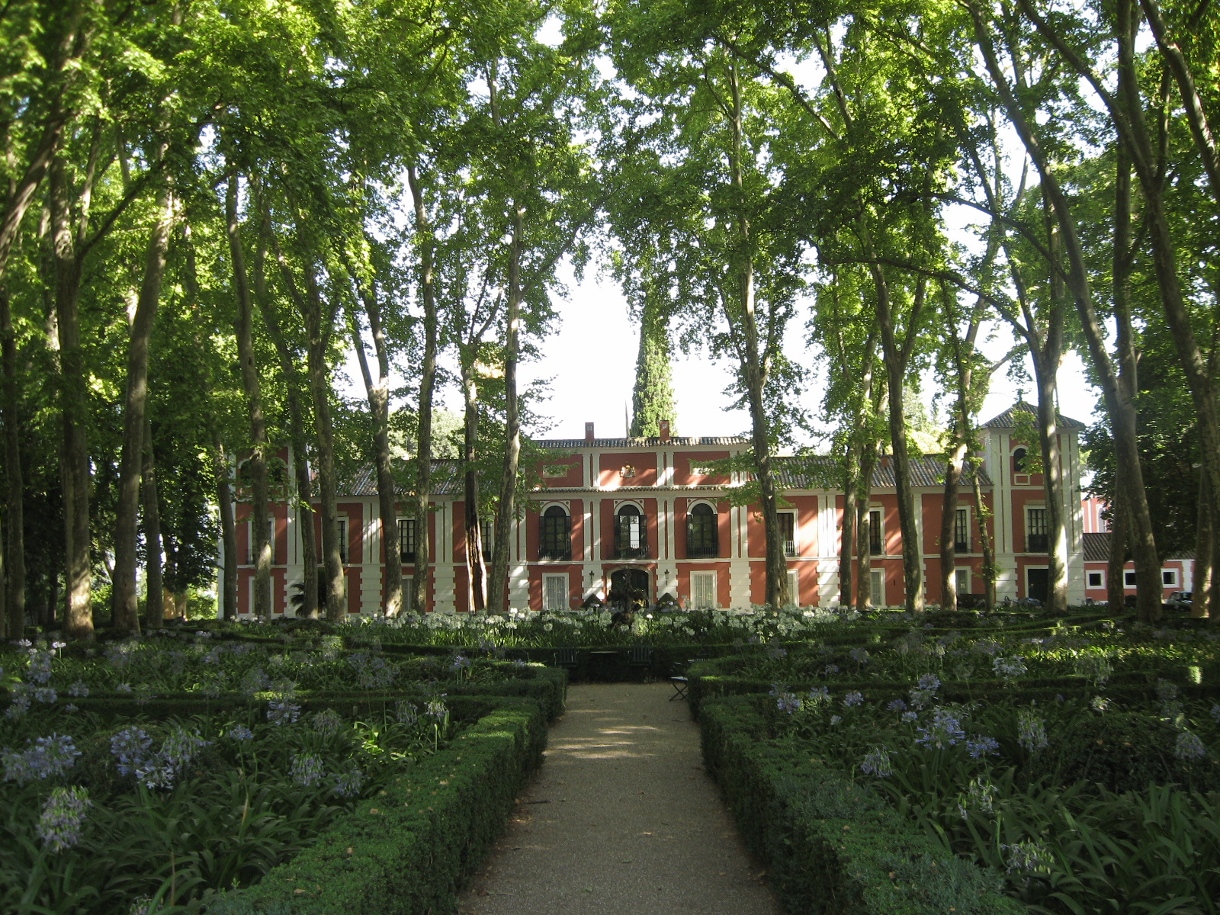
Notes:
Jardines del Palacio de Moratalla en Hornachuelos (Córdoba).

Slide 44
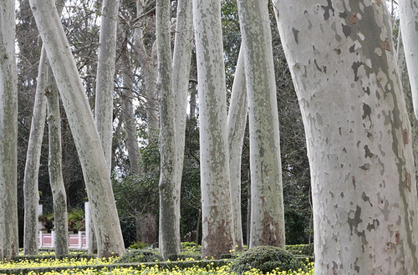
Notes:
Jardines del Palacio de Moratalla en Hornachuelos (Córdoba).

Slide 45
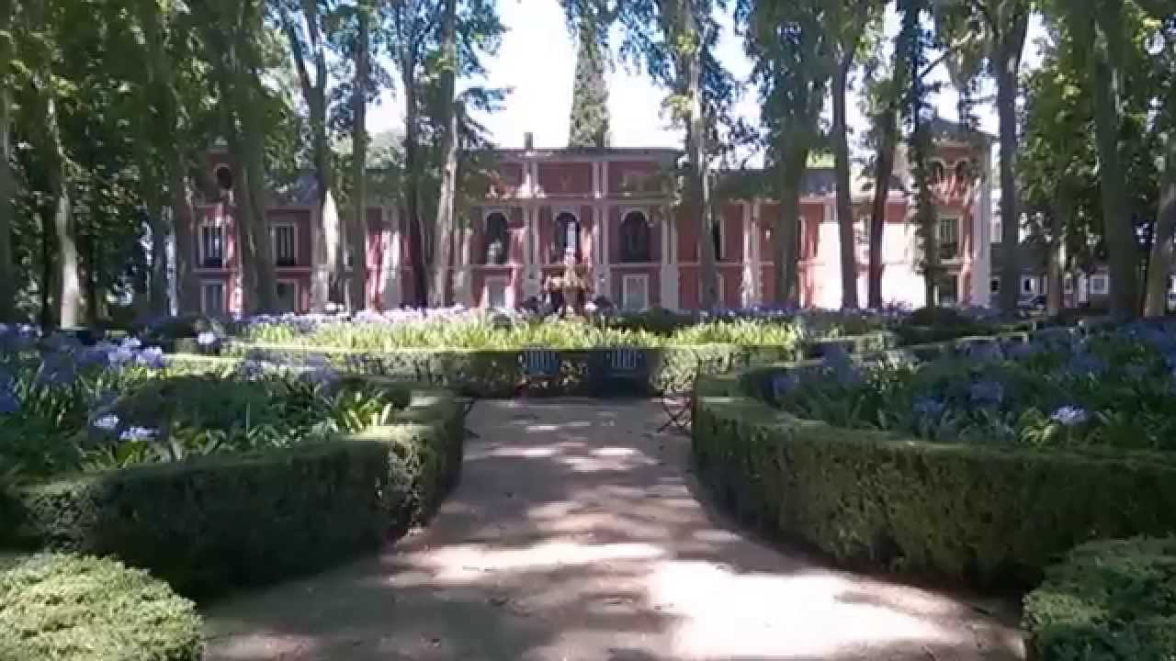
Notes:
Jardines del Palacio de Moratalla en Hornachuelos (Córdoba).

Slide 46
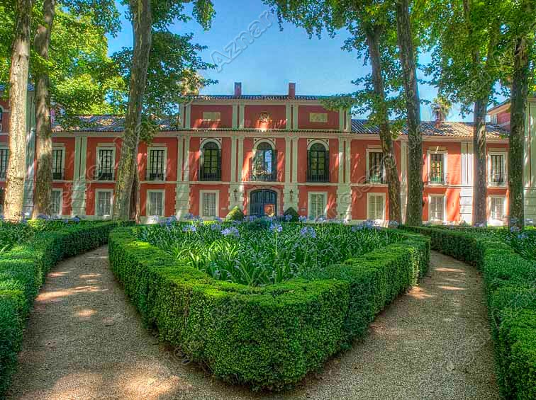
Notes:
Jardines del Palacio de Moratalla en Hornachuelos (Córdoba).

Slide 47
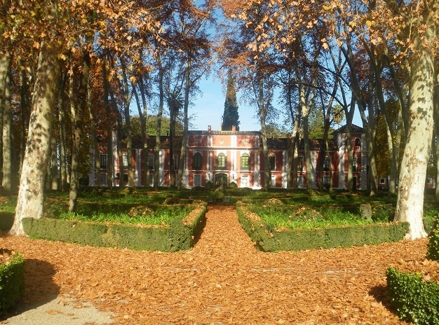
Notes:
Jardines del Palacio de Moratalla en Hornachuelos (Córdoba).

Slide 48
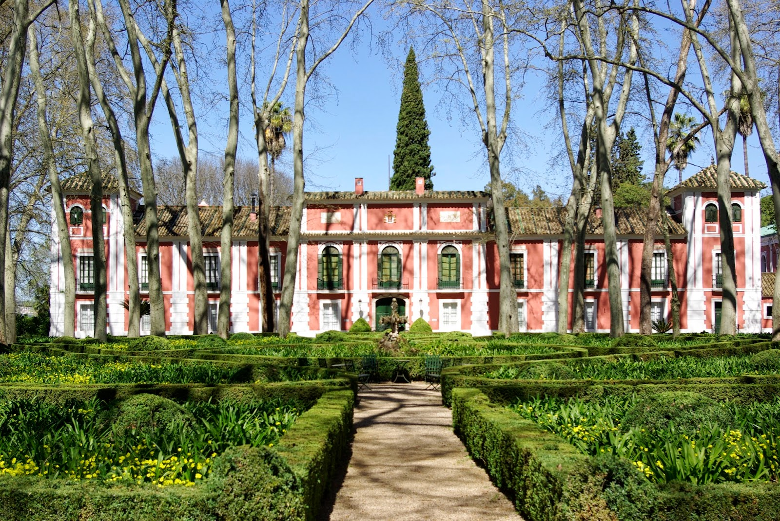

Slide 49
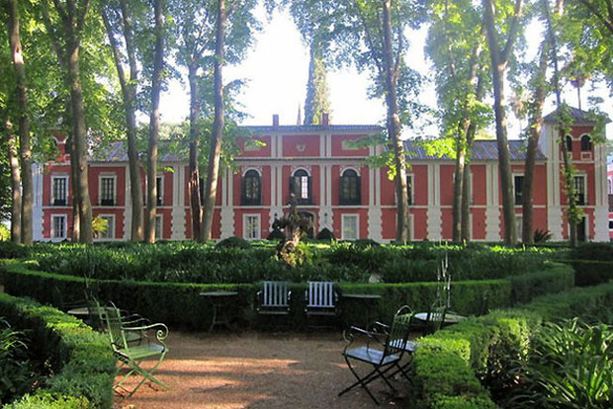
Notes:
Jardines del Palacio de Moratalla en Hornachuelos (Córdoba).

Slide 50
Notes:
Jardines del Palacio de Moratalla en Hornachuelos (Córdoba).

Slide 51
Notes:
Jardines del Palacio de Moratalla en Hornachuelos (Córdoba).

Slide 52
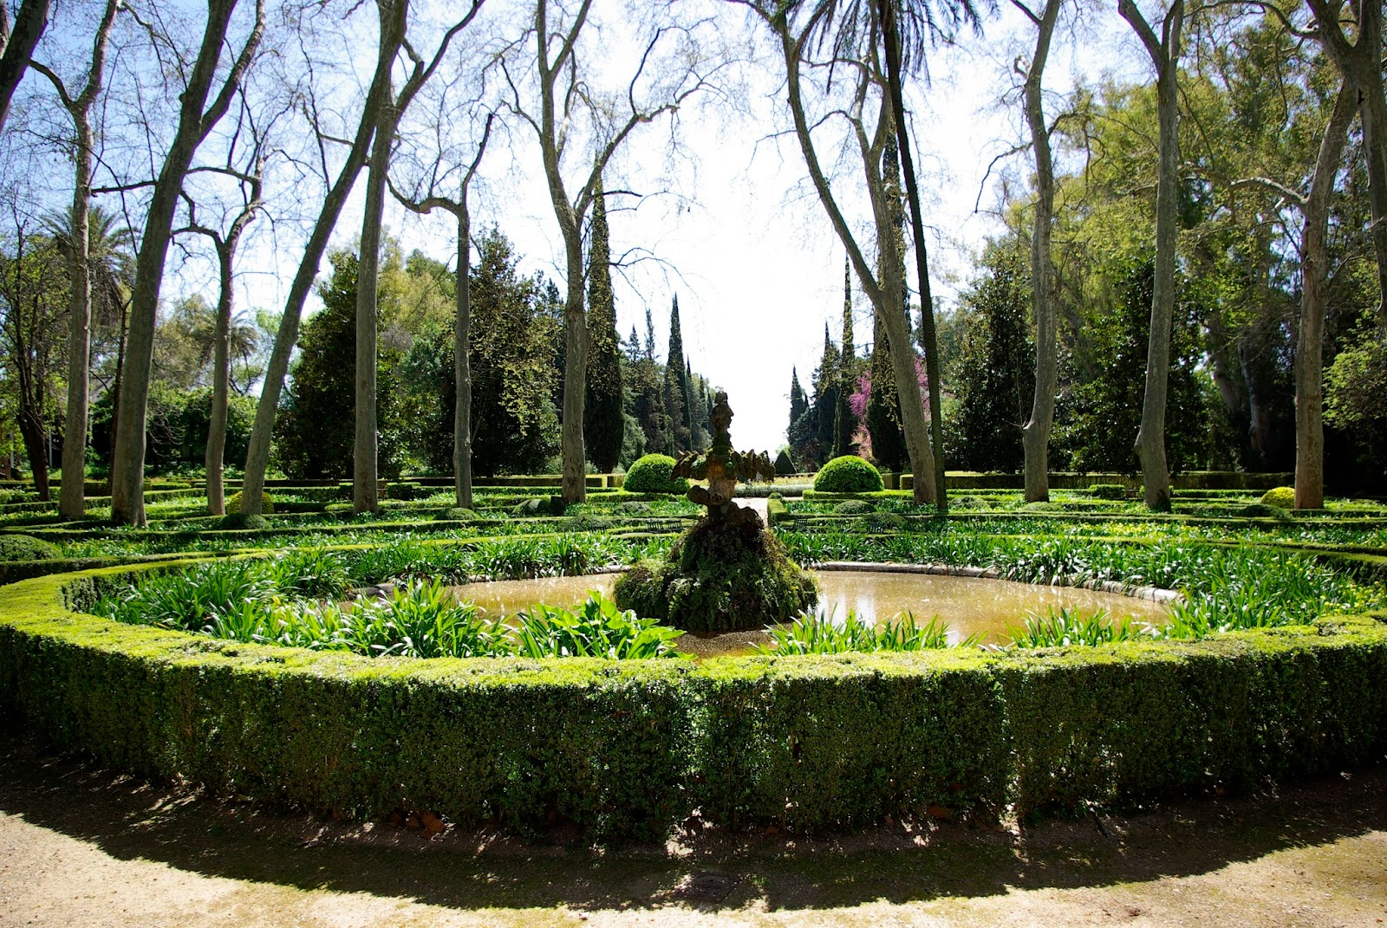
Notes:
Jardines del Palacio de Moratalla en Hornachuelos (Córdoba).

Slide 53
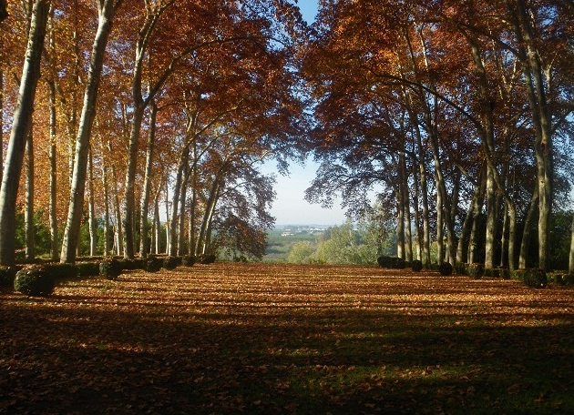
Notes:
Jardines del Palacio de Moratalla en Hornachuelos (Córdoba).

Slide 54
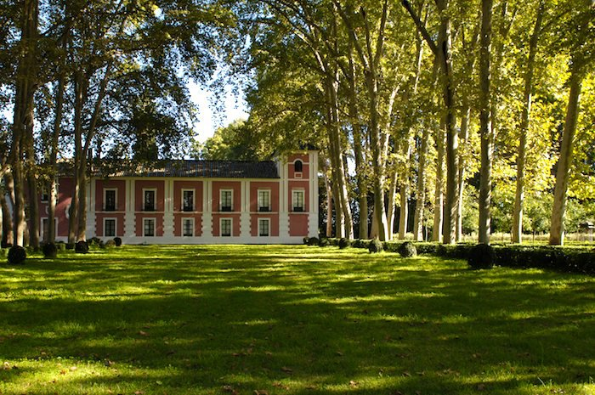
Notes:
Jardines del Palacio de Moratalla en Hornachuelos (Córdoba).

Slide 55
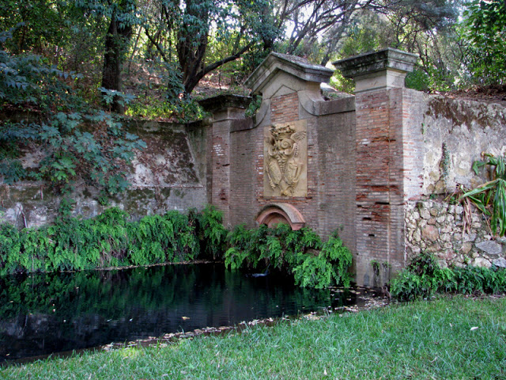
Notes:
Jardines del Palacio de Moratalla en Hornachuelos (Córdoba).

Slide 56
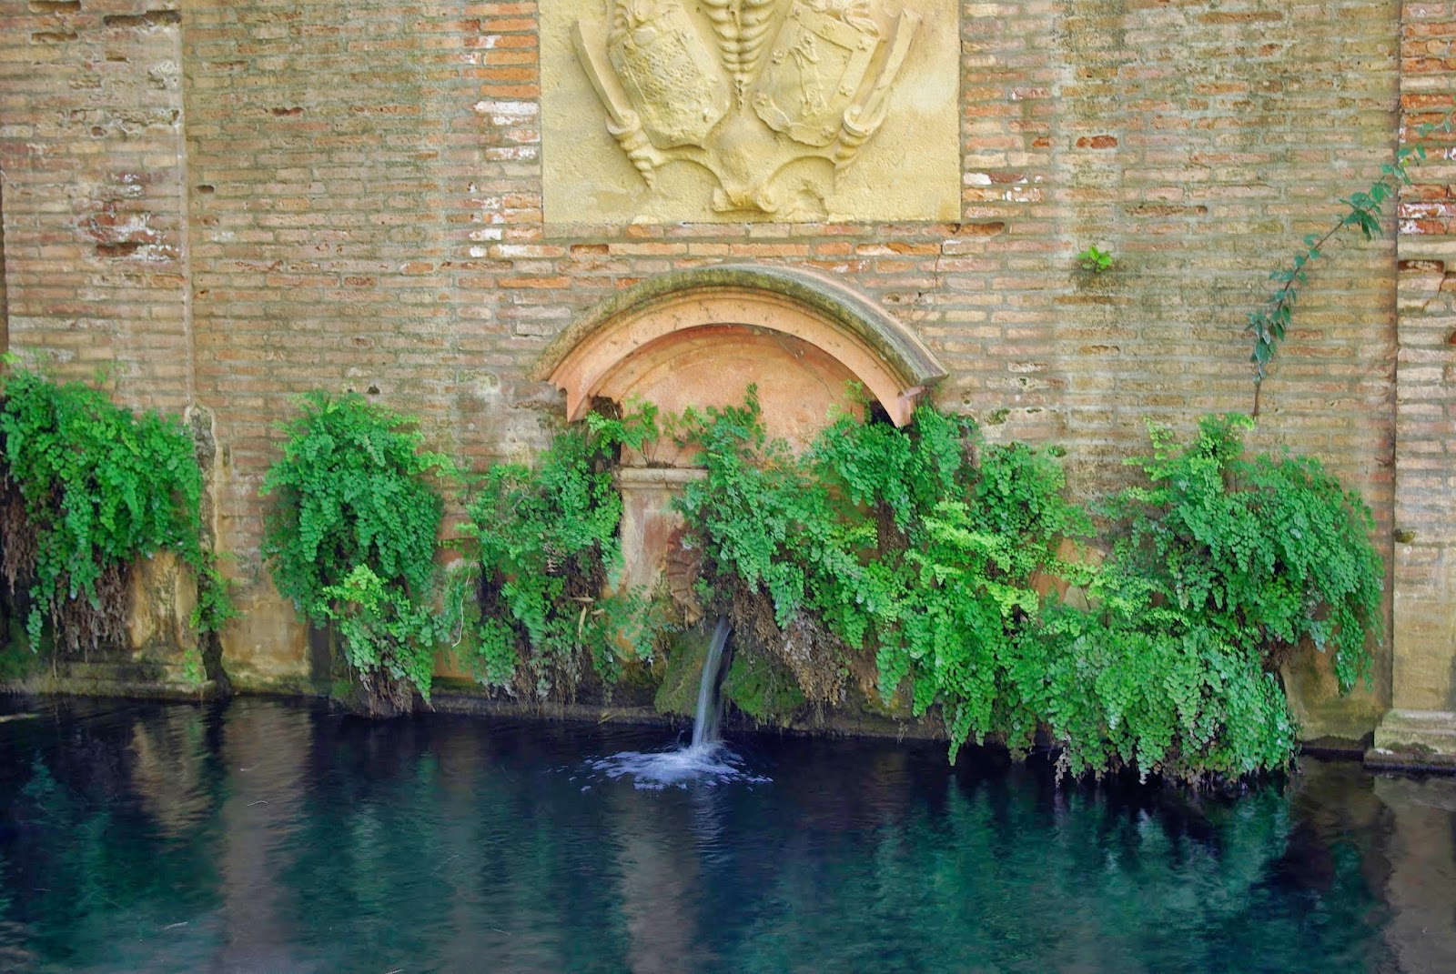
Notes:
Jardines del Palacio de Moratalla en Hornachuelos (Córdoba).

Slide 57
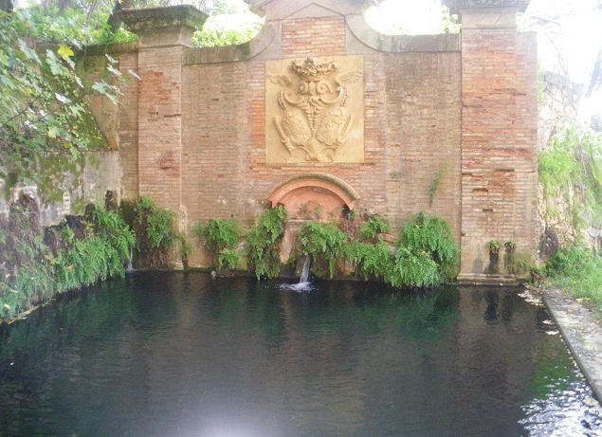
Notes:
Jardines del Palacio de Moratalla en Hornachuelos (Córdoba).

Slide 58
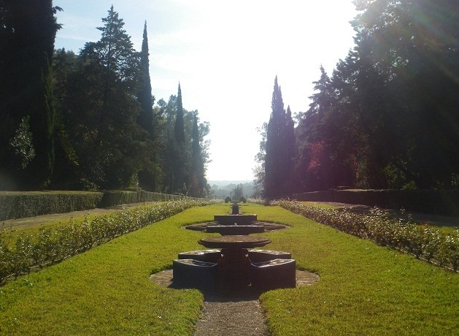
Notes:
Jardines del Palacio de Moratalla en Hornachuelos (Córdoba).

Slide 59
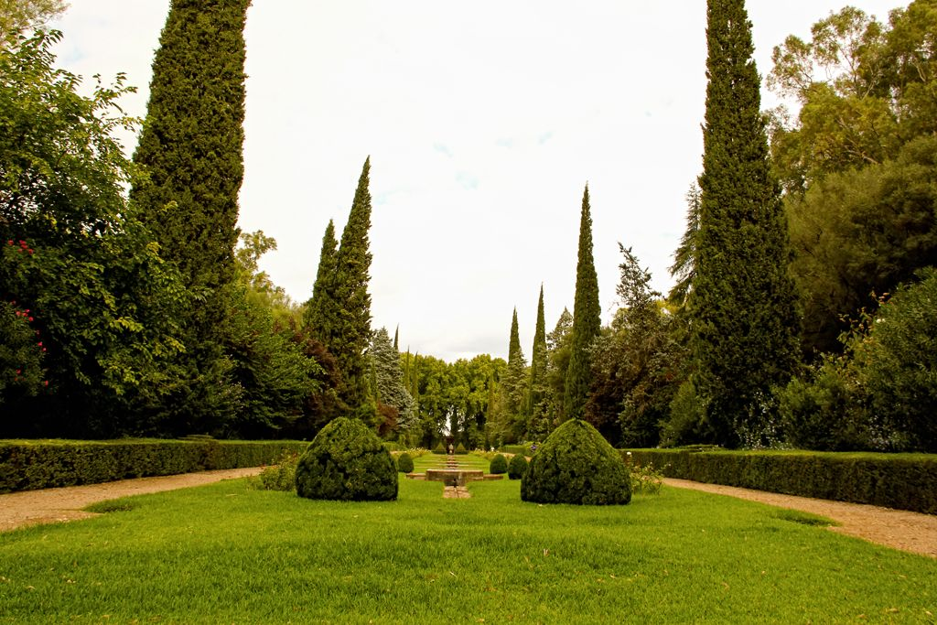
Notes:
Jardines del Palacio de Moratalla en Hornachuelos (Córdoba).

Slide 60
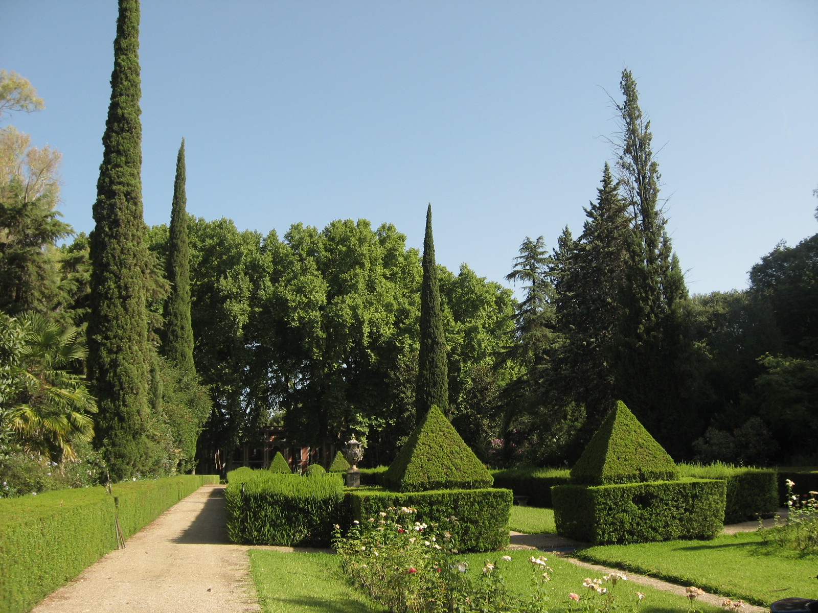
Notes:
Jardines del Palacio de Moratalla en Hornachuelos (Córdoba).

Slide 61
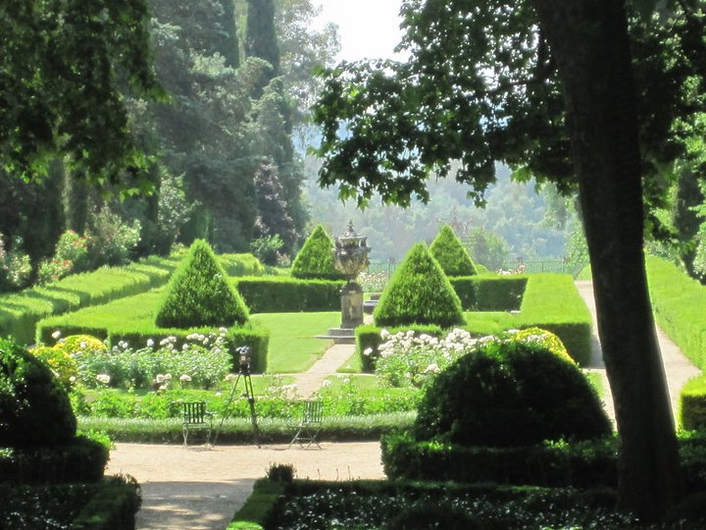
Notes:
Jardines del Palacio de Moratalla en Hornachuelos (Córdoba).

Slide 62
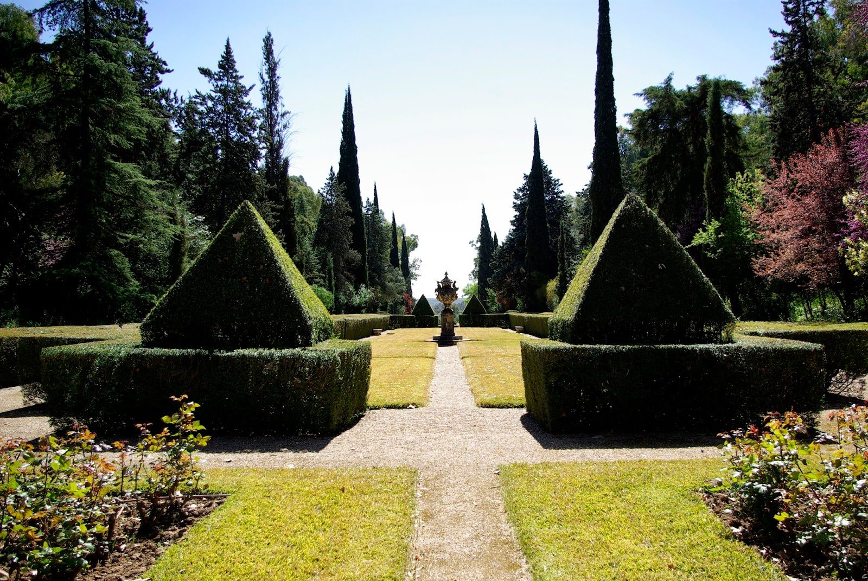

Slide 63

Notes:
Jardines del Palacio de Moratalla en Hornachuelos (Córdoba).

Slide 64

Notes:
Jardines del Palacio de Moratalla en Hornachuelos (Córdoba).

Slide 65

Notes:
Jardines del Palacio de Moratalla en Hornachuelos (Córdoba).

Slide 66

Notes:
Jardines del Palacio de Moratalla en Hornachuelos (Córdoba).

Slide 67

Notes:
Jardines del Palacio de Moratalla en Hornachuelos (Córdoba).

Slide 68
Notes:
Jardines del Palacio de Moratalla en Hornachuelos (Córdoba).

Slide 69

Notes:
Jardines del Palacio de Moratalla en Hornachuelos (Córdoba).

Slide 70

Notes:
Jardines del Palacio de Moratalla en Hornachuelos (Córdoba).

Slide 71

Notes:
Jardines del Palacio de Moratalla en Hornachuelos (Córdoba).

Slide 72

Notes:
Jardines del Palacio de Moratalla en Hornachuelos (Córdoba).

Slide 73

Notes:
Jardines del Palacio de Moratalla en Hornachuelos (Córdoba).

Slide 74

Notes:
Jardines del Palacio de Moratalla en Hornachuelos (Córdoba).

Slide 75


Notes:
Jardines del Palacio de Moratalla en Hornachuelos (Córdoba).

Slide 76


Notes:
Jardines del Palacio de Moratalla en Hornachuelos (Córdoba).

Slide 77

Notes:
Jardines del Palacio de Moratalla en Hornachuelos (Córdoba).

Slide 78

Notes:
Jardines del Palacio de Moratalla en Hornachuelos (Córdoba).

Slide 79

Notes:
Jardines del Palacio de Moratalla en Hornachuelos (Córdoba).

Slide 80

Notes:
Jardines del Palacio de Moratalla en Hornachuelos (Córdoba).

Slide 81

Notes:
Jardines del Palacio de Moratalla en Hornachuelos (Córdoba).

Slide 82

Notes:
Jardines del Palacio de Moratalla en Hornachuelos (Córdoba).

Slide 83

Notes:
Jardines del Palacio de Moratalla en Hornachuelos (Córdoba).

Slide 84

Notes:
Jardines del Palacio de Moratalla en Hornachuelos (Córdoba).

Slide 85

Notes:
Jardines del Palacio de Moratalla en Hornachuelos (Córdoba).

Slide 86

Notes:
Jardines del Palacio de Moratalla en Hornachuelos (Córdoba).

Slide 87

Notes:
Jardines del Palacio de Moratalla en Hornachuelos (Córdoba).

Slide 88

Notes:
Jardines del Palacio de Moratalla en Hornachuelos (Córdoba).

Slide 89

Notes:
Jardines del Palacio de Moratalla en Hornachuelos (Córdoba).

Slide 90

Notes:
Jardines del Palacio de Moratalla en Hornachuelos (Córdoba).

Slide 91

Notes:
Jardines del Palacio de Moratalla en Hornachuelos (Córdoba).

Slide 92

Notes:
Jardines del Palacio de Moratalla en Hornachuelos (Córdoba).

Slide 93

Notes:
Jardines del Palacio de Moratalla en Hornachuelos (Córdoba).

Slide 94

Notes:
Jardines del Palacio de Moratalla en Hornachuelos (Córdoba).

Slide 95

Notes:
Jardines del Palacio de Moratalla en Hornachuelos (Córdoba).

Slide 96

Notes:
Jardines del Palacio de Moratalla en Hornachuelos (Córdoba).

Slide 97

Notes:
Jardines del Palacio de Moratalla en Hornachuelos (Córdoba).

Slide 98

Notes:
Jardines del Palacio de Moratalla en Hornachuelos (Córdoba).

Slide 99

Notes:
Jardines del Palacio de Moratalla en Hornachuelos (Córdoba).

Slide 100


Notes:
Jardines del Palacio de Moratalla en Hornachuelos (Córdoba).

Slide 101

Notes:
Jardines del Palacio de Moratalla en Hornachuelos (Córdoba).

Slide 102

Notes:
Jardines del Palacio de Moratalla en Hornachuelos (Córdoba).

Slide 103




Slide 104


Notes:
Jardines del Palacio de Moratalla en Hornachuelos (Córdoba).

Slide 105

Notes:
Jardines del Palacio de Moratalla en Hornachuelos (Córdoba).

Slide 106

Notes:
Jardines del Palacio de Moratalla en Hornachuelos (Córdoba).

Slide 107


Notes:
Jardines del Palacio de Moratalla en Hornachuelos (Córdoba).

